Slide 1
第 5 章
文件I/O操作

Slide 2
本章重点
1. Linux系统的文件属性
2. 不带缓存的文件I/O操作
3. 基于流的文件I/O操作
4. 特殊文件的操作

Slide 3
5.1 Linux系统文件和文件系统
Linux系统按文件所有者、文件所有者同组用户和其它用户三类规定不同的文件访问权限
Linux系统对三类用户访问同一文件的权限做了不同的规定， 每一个文件都具有4种访问权限：
  （1）可读取（r，Readable）
  （2）可写入（w，Writable）
  （3）可执行（x，eXecute）
  （4）无权限（－）
Linux文件的类型
  普通文件：-
  目录：d
  符号链接：l
  字符设备：c
  块设备：b
  管道：p
  套接字：s

Slide 4
5.1 Linux系统文件和文件系统
例5.1：设计一个程序，应用system函数列出当前目录下的文件信息，以及系统“/dev/sda1”和“/dev/lp0”的文件信息。
5-1.c
#include<stdio.h>
#include<stdlib.h>
int main ()
{
int newret;
printf("列出当前目录下的文件信息：\n");
newret=system("ls -l");
printf("列出“/dev/sda1”的文件信息：\n");
newret=system("ls /dev/sda1 -l");
printf("列出“/dev/ lp0”的文件信息：\n");
newret=system("ls /dev/lp0 -l");
return 0;
}

Slide 5
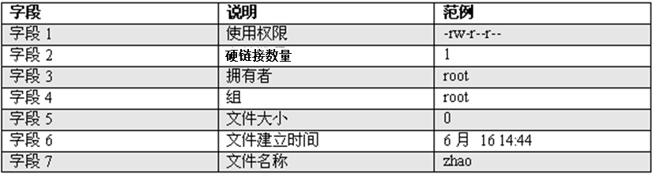
5.1 Linux系统文件和文件系统

Slide 6
5.1 Linux系统文件和文件系统
system函数
  简单实现对其他程序的调用
  可以在程序中方便的对shell命令进行调用
  system的返回值不是调用程序的返回值
    例如，获得以下调用的返回值：status = system("./test.sh");
    （1）-1 != status
    （2）WIFEXITED(status)为真
    （3）WEXITSTATUS(status)—返回值，脚本的返回值不能用126和127，system命令会用到

Slide 7
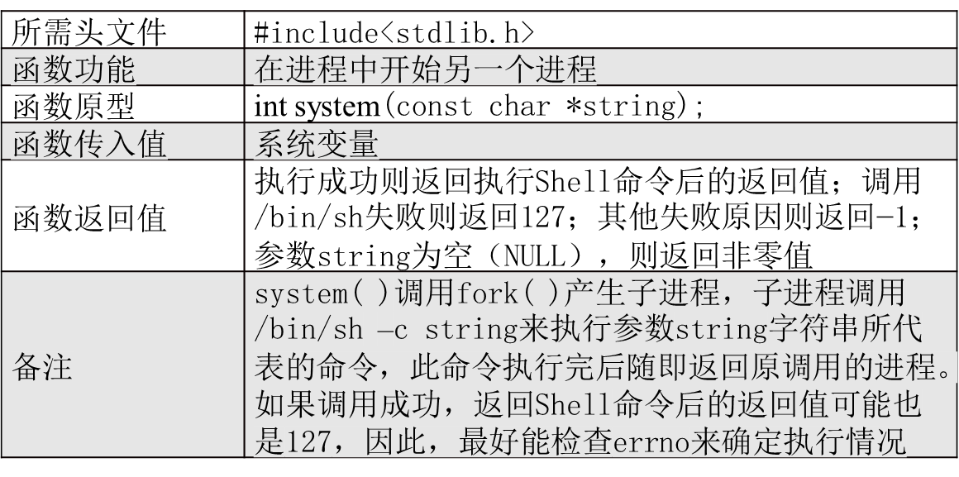
5.1 Linux系统文件和文件系统
system函数

Slide 8
5.1 Linux系统文件和文件系统
例5.2：设计一个程序，要求应用函数chmod把系统中“/etc”目录下的passwd文件权限设置成文件所有者可读可写，其他所有用户为只读权限。
//5-2.c
#include<sys/types.h>
#include<sys/stat.h>
int main ()
{
chmod("/etc/passwd",S_IRUSR|S_IWUSR|S_IRGRP|S_IROTH);
return 0;
}

Slide 9
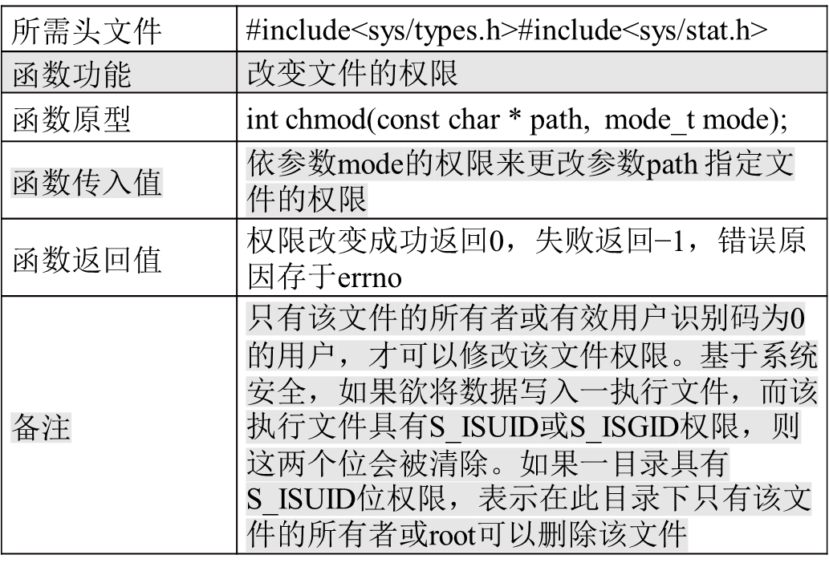
5.1 Linux系统文件和文件系统
chmod函数说明

Slide 10
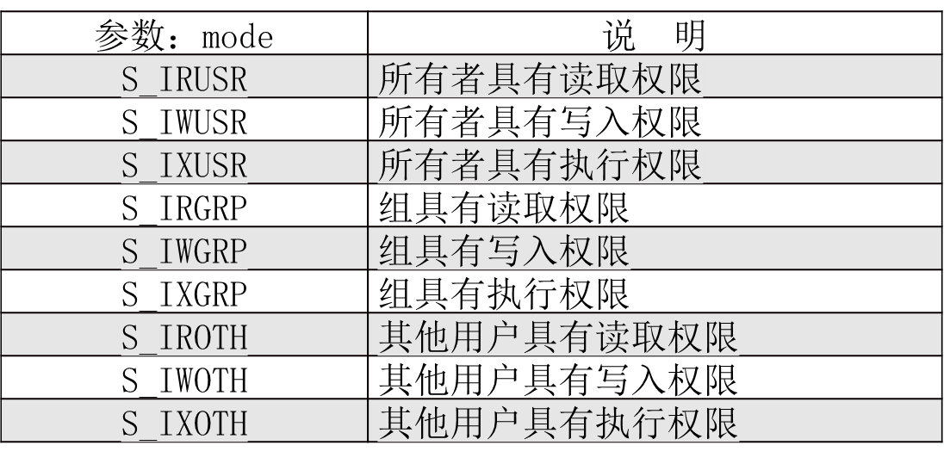
5.1 Linux系统文件和文件系统
mode参数说明

Slide 11
5.1 Linux系统文件和文件系统
umask命令用于设置文件的权限屏蔽，在建立文件时改变预设的权限
文件预设权限为666，目录为777
建立文件和目录时，权限为预设权限，“减去”umask的值
umask中的第一个数字目前未得到使用，实际的umask用的是后三位数字
umask命令预设值在当前进程中有效
  umask 以数值方式显示当前值
  umask –S 以符号方式显示当前值
  umask –p 设置umask值
例子：使用mkdir建立目录，使用touch显示文件，虚拟机共享目录例外

Slide 12
例5.3：设计一个程序，应用umask函数设置系统文件与目录的权限掩码。
#include<stdio.h>
#include<stdlib.h>
#include<sys/stat.h>
#include<sys/types.h>
int main()
{
mode_t new_umask,old_umask;
new_umask=0666;
old_umask=umask(new_umask);
printf("old umask: %o\n",old_umask);
printf("new umask: %o\n",new_umask);
system(“touch /tmp/liu1");
printf("create /tmp/liu1\n");
new_umask=0444;
old_umask=umask(new_umask);
printf("old umask: %o\n",old_umask);
printf("new umask: %o\n",new_umask);
system("touch /tmp/liu2");
printf("create /tmp/liu2\n");
system("ls /tmp/liu1 /tmp/liu2 -l");
chmod(“/tmp/liu2”,S_IWUSR|S_IXOTH);
return 0;
}
5-3.c

Slide 13
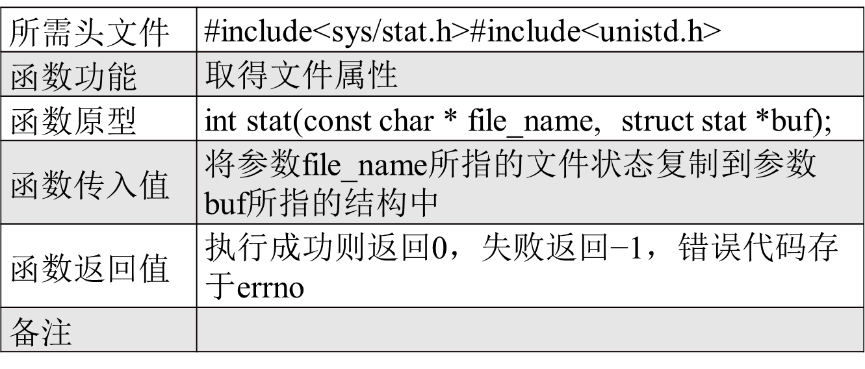
5.1 Linux系统文件和文件系统
stat函数说明

Slide 14
5.1 Linux系统文件和文件系统
在Linux系统中，定义了stat结构体来存放文件信息
stat结构的定义
struct stat
{
dev_t st_dev; /*文件所在设备的ID*/
ino_t st_ino; /*索引节点号*/
mode_t st_mode; /*文件保护模式*/
nlink_t st_nlink; /*文件的连接数(硬连接)*/
uid_t st_uid; /*用户ID*/
gid_t st_gid; /*组ID*/
dev_t st_rdev; /*设备号，针对设备文件*/
off_t st_size; /*文件字节数*/
unsigned long st_blksize; /*系统块的大小*/
unsigned long st_blocks; /*文件所占块数 */
time_t st_atime; /*最后一次访问时间*/
time_t st_mtime; /*最后一次修改时间*/
time_t st_ctime; /*最后一次改变时间(指属性)*/
};

Slide 15
5.1 Linux系统文件和文件系统
例5.4 设计一个程序，应用系统函数stat获取系统中“/etc”目录下的passwd文件的大小。
//5-4.c
#include<stdio.h>
#include<unistd.h>
#include<sys/stat.h>
int main ()
{
struct stat buf;
stat("/etc/passwd",&buf);
printf("/etc/passwd size is %d\n",buf.st_size);
printf("/etc/passwd hard link num is %d\n" ,buf.st_nlink);
return 0;
}

Slide 16
5.1 Linux系统文件和文件系统
判断文件的类别
if(S_ISLNK(buf.st_mode))
printf("l");
else if(S_ISREG(buf.st_mode))
printf("-");
else if(S_ISDIR(buf.st_mode))
printf("d");
else if(S_ISCHR (buf.st_mode))
printf("c");
else if(S_ISBLK(buf.st_mode))
printf("b");
else if(S_ISFIFO(buf.st_mode))
printf("f");
else if(S_ISSOCK(buf.st_mode))
printf("s");
判断文件的权限
if(buf.st_mode&S_IRUSR)
printf("r");
else
printf("-");
if (buf.st_mode&S_IWUSR)
printf("w");
else
printf("-");
if(buf.st_mode&S_IXUSR)
printf("x");
else
printf("-");
可用的权限定义

Slide 17
5.2 不带缓存的文件I/O操作
linux对IO文件的操作分类
  不带缓存的IO操作
    属于系统调用，在用户层没有缓存，所以叫做无缓存IO
    对于内核来说，还是进行了缓存，只是用户层看不到
    操作相对于比较底层：数据—内核缓存区—磁盘
  带缓存的IO操作（标准IO操作）
    属于C语言标准库的一部分，符合ANSI C标准，移植方便
    在用户层建立另一个缓存区，由系统自动分配与管理
    底层自动调用不带缓存的IO操作，减少调用次数，增加访问效率
    操作处于比较高层：数据—流缓存区—内核缓存区—磁盘

Slide 18
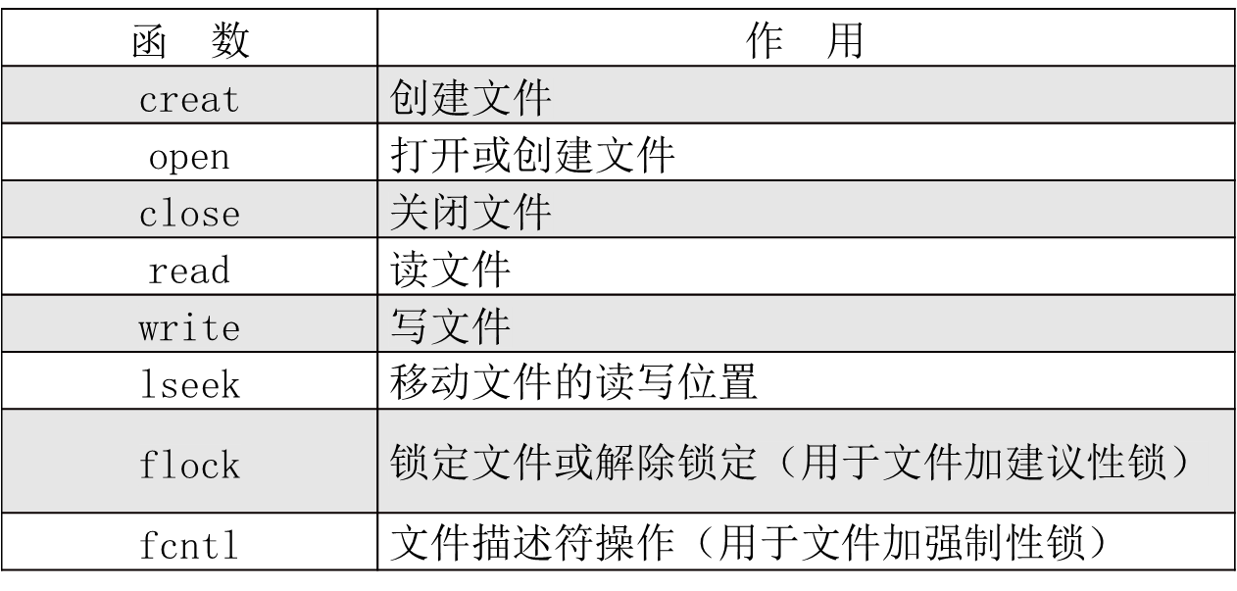
5.2 不带缓存的文件I/O操作
不带缓存的文件I/O操作用到的主要函数

Slide 19
5.2.1 文件的创建
例5.5 设计一个程序，要求在/tmp目录下创建一个名称为“5-5file”的文件，并且把此文件的权限设置为所有者具有只读权限，最后显示此文件的信息。
//5-5.c
#include<sys/types.h>
#include<sys/stat.h>
#include<fcntl.h>
int main()
{
int fd;
fd=creat(“/tmp/5-5file",S_IRUSR);
system("ls /tmp/5-5file -l");
return 0;
}

Slide 20
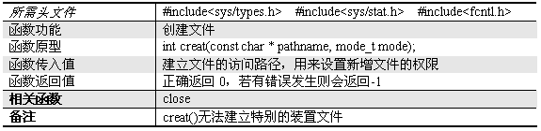
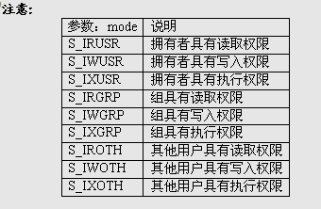
5.2.1 文件的创建
creat函数
  creat函数完全可以被open函数替代：
  open(pathname, O_WRONLY | O_CREAT | O_TRUNC, mode);

Slide 21
5.2.2 文件的打开与关闭
例5.6 要求在”tmp”下以可读写方式打开一个名为“5-6file”的文件。如果该文件不存在，则创建此文件；如果存在，将文件清空后关闭。
#include<stdio.h>
#include<stdlib.h>
#include<fcntl.h>
int main ()
{
int fd;
if((fd=open("/tmp/5-6file",O_CREAT|O_TRUNC|O_WRONLY,0600))<0)
{
perror("open file error!");
exit(1);
}
else
{
printf("open file: 5-6file ，file descriptor:%d\n",fd);
}
if(close(fd)<0)
{
perror("close file error!");
exit(1);
}
system("ls /tmp/5-6file -l");
return 0;
}

Slide 22
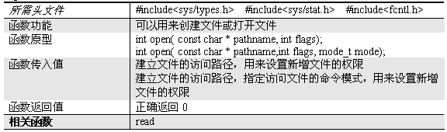
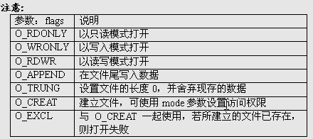
5.2.2 文件的打开与关闭
open函数说明

Slide 23
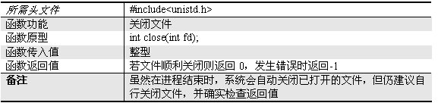
5.2.2 文件的打开与关闭
close函数说明

Slide 24
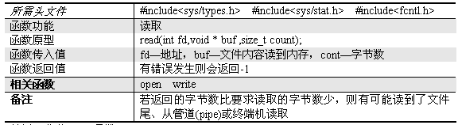
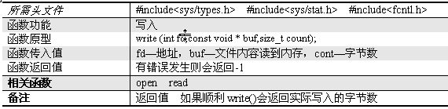
5.2.3 文件的读写操作
read函数说明—返回-1发生错误，返回0文件末尾
write函数说明—返回-1发生错误

Slide 25
5.2.3 文件的读写操作
例5.7从终端（键盘）读数据再写回终端（显示器）
//5-7.c
#include <stdio.h>
#include <unistd.h>
#include <stdlib.h>
int main(void)
{
char buf[80];
int n;
n = read(STDIN_FILENO, buf,80);
if (n < 0) {
perror("read STDIN_FILENO");
exit(1);
}
write(STDOUT_FILENO, buf, n);
printf("\n");
return 0;
}
/usr/include/unistd.h其中：
#define STDIN_FILENO 0 /* Standard input. */
#define STDOUT_FILENO 1 /* Standard output. */
#define STDERR_FILENO 2 /* Standard error output. */

Slide 26
5.2.3 文件的读写操作
例5.8 设计一个C程序，完成文件的复制工作。
通过使用read函数和write函数复制“/etc/passwd”文件到目标文件中，目标文件名从键盘输入
分析：
  由用户输入目标文件的名称
  打开源文件“/etc/passwd”及目标文件
  利用read函数读取源文件的内容，再利用write函数将读取到的内容写入至目标文件
  5-8.c

Slide 27
5.2.4 文件的非阻塞操作
读写常规文件是不会阻塞的，不管read\write多少字节，一定会在有限的时间内返回
读写设备文件（终端设备或网络）可以用阻塞和非阻塞的方式读写
  阻塞方式
    若设备不可读写，则该进程休眠，释放CPU资源
    若设备文件可读写，则对设备文件进行读写
    未完成读写时，读写函数不返回
  非阻塞方式：
    若设备不可读写，进程放弃读写，继续向下执行
    若设备文件可读写，则对设备文件进行读写
    未完成读写时，读写函数返回

Slide 28
5.2.4 文件的非阻塞操作
多个设备需要轮询时，需要使用非阻塞操作
while(1) {
非阻塞read(设备1);
if(设备1有数据到达)
处理数据;
非阻塞read(设备2);
if(设备2有数据到达)
处理数据;
...
sleep(n);
}

Slide 29
5.2.4 文件的非阻塞操作
非阻塞模式的设置
  使用open函数，打开标志flags增加O_NONBLOCK，read/write就不会阻塞，反之为阻塞操作
    例如：
    非阻塞时：flags | =O_NONBLOCK
    阻塞时：flags &=~O_NONBLOCK
  打开文件后，使用fcntl，修改对应的文件标志
    例如：
    flags = fcntl(fd,F_GETFL,0);
    flags |= O_NONBLOCK;
    fcntl(fd,F_SETFL,flags);
    或
    fcntl(socket,F_SETFL,fcntl(socket,F_GETFL)|O_NONBLOCK);

Slide 30
5.2.4 文件的非阻塞操作
非阻塞读取、写入操作的实现
//读取
n=read(fd,buf,10);
if(n>=0)
{
读取成功
}
else
{
if(errno==EAGAIN)
{
再次尝试读取
}
else
{
读取失败
}
}
//写入
n=write(fd,buf,10);
if(n>=0)
{
写入成功
}
else
{
if(errno==EAGAIN)
{
再次尝试写入
}
else
{
写入失败
}
}

Slide 31
例5.9 程序打开终端文件/dev/tty，在打开时设定O_NONBLOCK标志。程序运行时每隔一定时间（6秒）等待用户从终端输入，共等待30秒。用户输入时，回显用户输入退出，否则输出timeout,并退出。
分析：采用了非阻塞方式打开关读取/dev/tty，/dev/tty为当前的终端设备，可用tty命令查看
5-9.c

Slide 32
例5.10 应用函数fcntl获取标准输出文件描述符：STDOUT_FILENO，然后添加O_NONBLOCK属性，实现标准输出的非阻塞访问。（程序代码不正确）
5-10.c

Slide 33
5.2.5 函数fcntl应用及文件上锁
多个用户共同使用、操作同一个文件会产生冲突
通过文件锁，避免数据读写冲突
在Linux系统中，给文件上锁有建议性锁和强制性锁
  建议性锁：需要各进程遵守相应规则，互相配合实现有序访问
  强制性锁：通过内核强制对文件进行限制
fcntl一般实现的是建议性锁，通过挂载分区时使用特定的选项，可以实现强制性锁

Slide 34
5.2.5 函数fcntl应用及文件上锁
int fcntl(int fildes,int command,struct flock *flock_structure)
  fildes：文件描述符
  command:
    F_GETLK：获取flock结构，得到文件加锁状态
    F_SETLK：给文件加锁或解锁
    F_SETLKW：同F_SETLK，直到操作成功为止
  struct flock
    short l_type：
      F_RDLCK:读锁（共享锁）
      F_WRLCK:写锁（独占锁）
      F_UNLCK:解锁
    short l_whence：锁起始位置
      SEEK_SET：文件开头
      SEEK_CUR：当前位置
      SEEK_END：文件结尾
    off_t l_start：开始偏移字节数
    off_t l_len：长度，为0时代表整个文件
    pid_t l_pid：锁定文件的进程号

Slide 35
5.2.5 函数fcntl应用及文件上锁
查询文件的锁定状态
  使用F_GETLK命令，返回非-1值调用成功
  将希望锁定的方式设置在struct flock中，其中置pid=-1
  文件可以锁定时：flock设置的内容不变
  文件锁定冲突时：flock设置的内容修改为当前文件锁定的信息
  可以通地检测pid的值来确定是否锁定
锁定文件
  使用F_SETLK命令，函数立即返回
  使用F_SETLKW命令，锁定成功后返回
  返回非-1值调用成功，否则失败
  将希望锁定的方式设置在struct flock中
  pid不使用
锁定文件在读写时要使用read和write，不要使用带缓存的操作

Slide 36
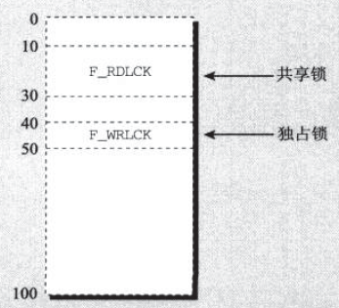
5.2.5 函数fcntl应用及文件上锁
测试程序：lock3.c
  创建一个文件，内容为100个A
  按以下方式锁定文件
  使用lock4.c进行锁定测试，输出相应结果
  在锁定期间，使用lock5.c，将文件内容改为100个B
    成功说明是建议性锁而非强制性锁

Slide 37
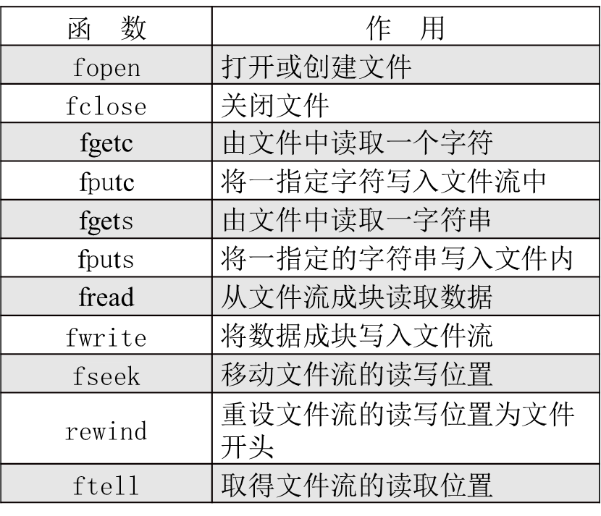
5.3 基于流的I/O操作
带缓存的文件I/O操作函数
进程默认打开三个IO 文件流
stdout —标准输出
stdin—标准输入
stderr—标准错误
定义在stdio.h文件中
分别与非缓存的文件描述符对应
STDOUT_FILENO
STDIN_FILENO
STDERR_FILENO

Slide 38
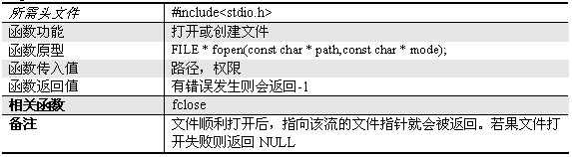
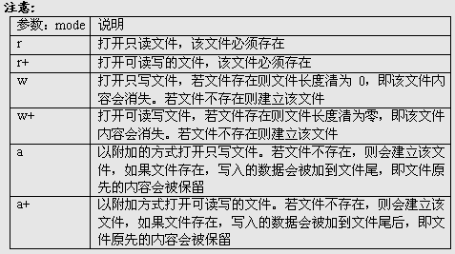
5.3 基于流的I/O操作
5.3.1 流的打开与关闭
基于输入/输出流机制的文件操作，叫做文件流(File Stream)
fopen函数说明

Slide 39
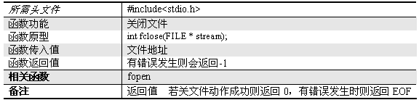
5.3.1 流的打开与关闭
fclose函数说明
  带缓存的文件访问必须关闭文件，否则在缓存中的数据有可能丢失
  函数调用前自动调用int fflush(FILE *stream)
  也可手动调用fflush（）进行缓冲区数据写入

Slide 40
5.3.1 流的打开与关闭
例5.12 设计一个程序，要求用流文件I/O操作打开文件“5-12file”，如果该文件不存在，则创建此文件。
打开文件用fopen函数，关闭文件用fclose函数
//5-12.c
#include<stdio.h>
int main()
{ FILE * fp; /*定义文件变量指针*/
if((fp=fopen("5-12file","a+"))==NULL) /*打开(创建)文件*/
{ printf("打开(创建)文件出错"); /*出错处理*/
exit(0); }
fclose(fp); /*关闭文件流*/
}

Slide 41
例5.13 设计一个程序，要求把键盘上输入的字符写入文件“5-13file”，如果该文件不存在，则创建此文件。
#include<stdio.h>
int main()
{
FILE * fp; /*定义文件变量指针*/
char ch;
if((fp=fopen("5-13file","a+"))==NULL) /*打开(创建)文件*/
{
printf("打开(创建)文件出错"); /*出错处理*/
exit(0);
}
printf("请输入要写入文件的一个字符："); /*提示输入一个字符*/
fputc((ch=fgetc(stdin)),fp); /*把键盘输入的一个字符写入文件*/
fclose(fp); /*关闭文件流*/
}

Slide 42
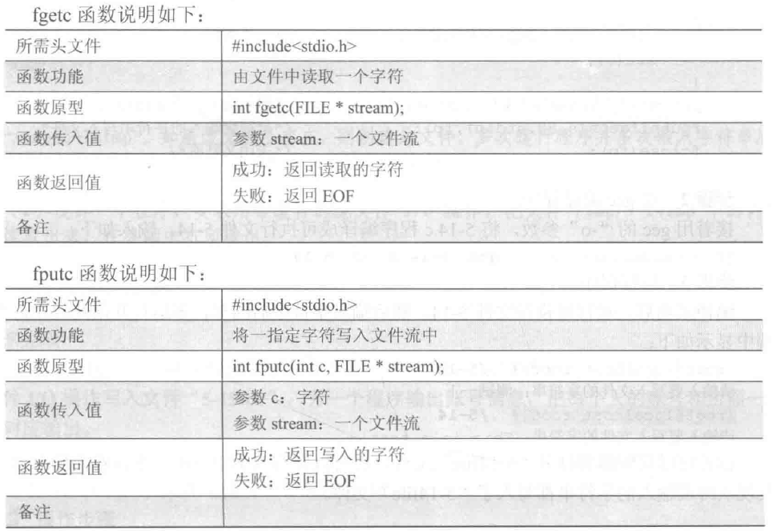
单字符输入输出

Slide 43
例5.14 设计一个程序，要求把键盘上输入的字符串写入文件“5-14file”，如果该文件不存在，则创建此文件。
#include<stdio.h>
int main()
{
FILE * fp; /*定义文件变量指针*/
char s[80];
if((fp=fopen("5-14file","a+"))==NULL) /*打开(创建)文件*/
{
printf("打开(创建)文件出错"); /*出错处理*/
exit(0);
}
printf("请输入要写入文件的字符串："); /*提示输入一个字符*/
fputs(fgets(s,80,stdin),fp); /*把键盘输入的字符串写入文件*/
fclose(fp); /*关闭文件流*/
}

Slide 44
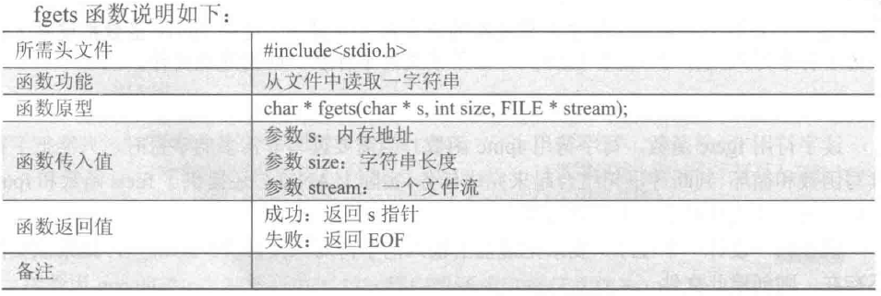
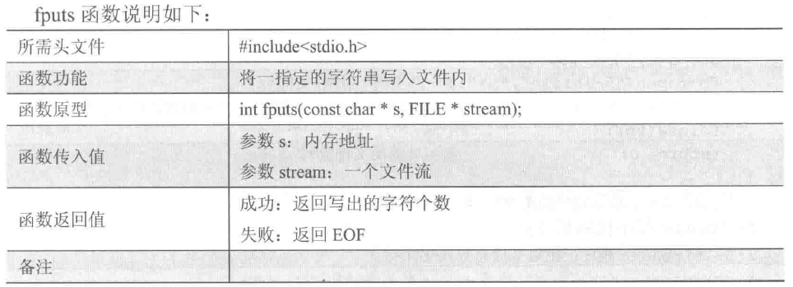
字符串输入输出

Slide 45
5.3.2 格式化输入与输出
例5.15 设计两个程序，要求一个程序把三个人的姓名和账号余额信息写入文件“5-15file”，另一个程序读出信息输出。
分析把块信息写入文件用fwrite函数，从文件中读取块信息用fread函数。
5-15fread.c
5-15fwrite.c

Slide 46
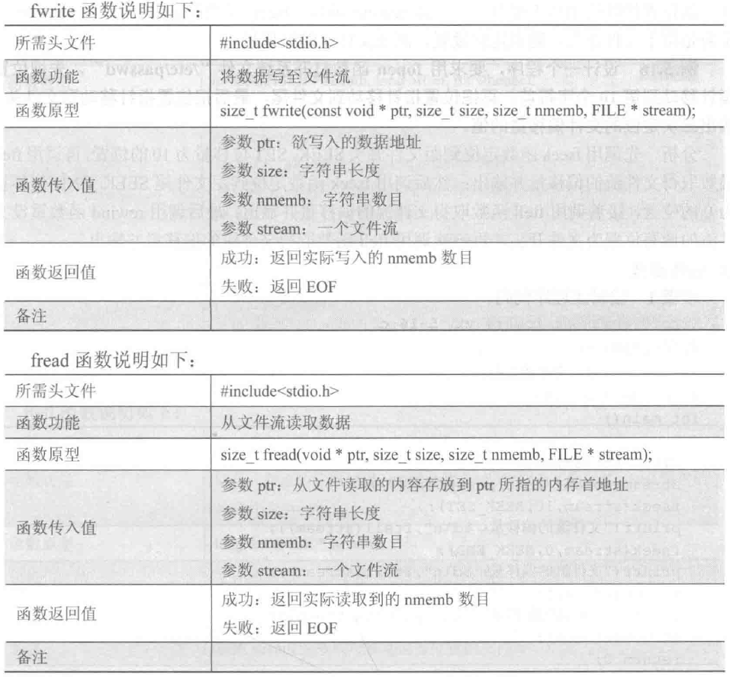

Slide 47
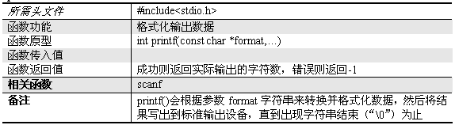
5.3.2 格式化输入与输出
printf函数说明

Slide 48
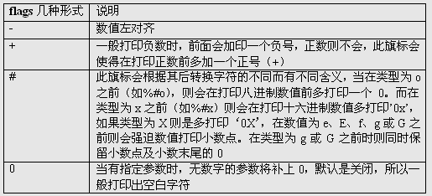
5.3.2 格式化输入与输出
注意: printf的格式
%[flags] [width] [.prec] type

Slide 49
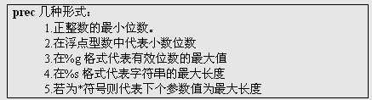
5.3.2 格式化输入与输出
注意: printf的格式
%[flags] [width] [.prec] type

Slide 50
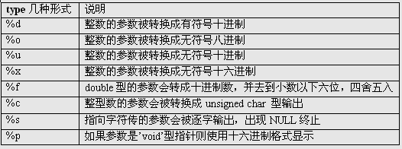

5.3.2 格式化输入与输出
注意: printf的格式
%[flags] [width] [.prec] type

Slide 51
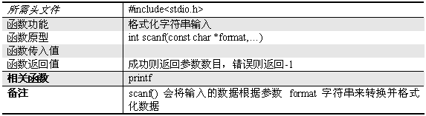
5.3.2 格式化输入与输出
scanf函数说明

Slide 52
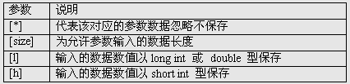
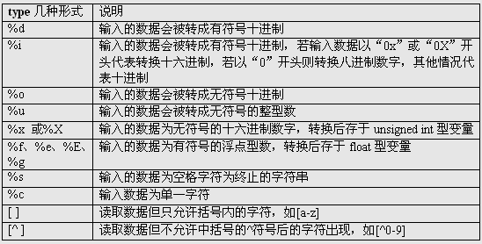
5.3.2 格式化输入与输出
注意: scanf的格式
%[*] [size] [l] [h] type

Slide 53
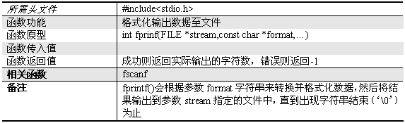
5.3.2 格式化输入与输出
fprintf函数说明

Slide 54
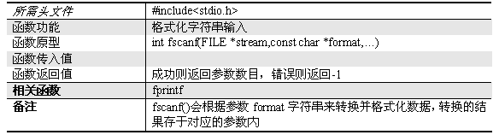
5.3.2 格式化输入与输出
fscanf函数说明

Slide 55
5.3.3 文件的定位
文件的读写默认按顺序方式进行
  打开文件时，访问位置在文件的开头
  读写操作时会移动文件的访问位置
  读写操作对当前文件位置的字节进行操作
通过设置文件内部的访问位置，实现随机访问
  rewind—重设访问位置为文件开头
  fseek—设定访问位置
  ftell—取得文件访问位置

Slide 56
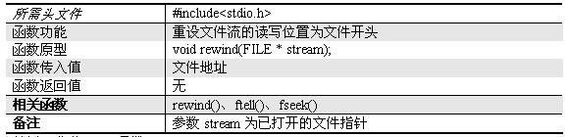
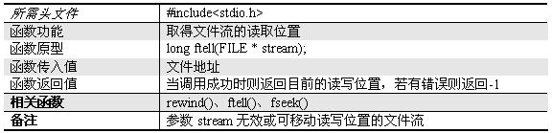
5.3.3 文件的定位
rewind函数说明
ftell函数说明

Slide 57
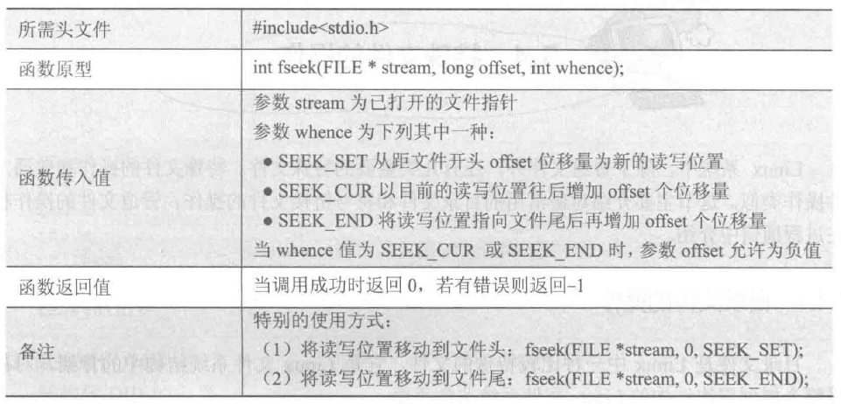
5.3.3 文件的定位
fseek函数说明

Slide 58
例5.16 设计一个程序，要求用fopen函数打开系统文件“/etc/passwd”，先把位置指针移动到第10个字符前，再把位置指针移动到文件尾，最后把位置指针移动到文件头，输出三次定位的文件偏移量的值。
  使用fseek函数定位
  ftell函数取得文件流的偏移量并输出
  5-16.c

Slide 59
5.4.1 目录文件的操作
目录文件
  一种特殊的文件，记录了文件名与对应的inode值
  构成了文件系统的层次结构
目录文件的操作函数
  mkdir
  opendir
  closedir
  readdir
  scandir

Slide 60
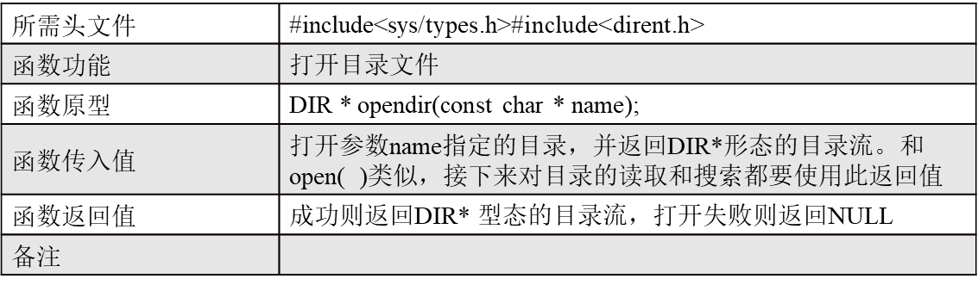
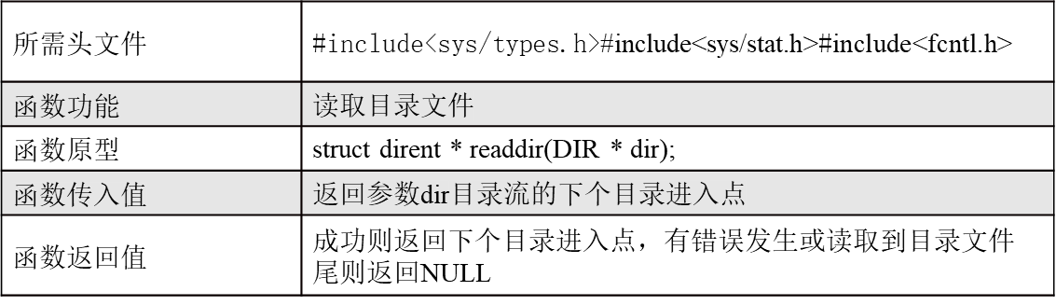
5.4.1 目录文件的操作
opendir函数
：
readdir函数

Slide 61
5.4.1 目录文件的操作
例5.17 设计一个程序，打印/etc/rc.d下的所有文件和子目录的名字
//5-17.c
#include<stdio.h>
#include<sys/types.h>
#include<dirent.h>
#include<unistd.h>
int main()
{
DIR * dir;
struct dirent * ptr;
dir=opendir("/etc/rc.d");
printf("/etc/rc.d files:\n");
while((ptr = readdir(dir))!=NULL)
{
printf("%s\n",ptr->d_name);
}
closedir(dir);
}

Slide 62
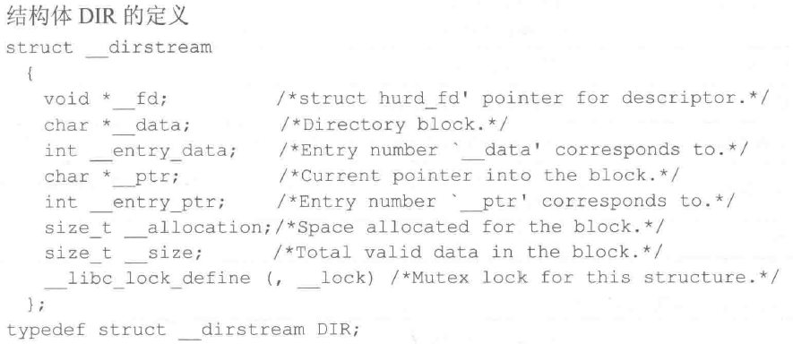
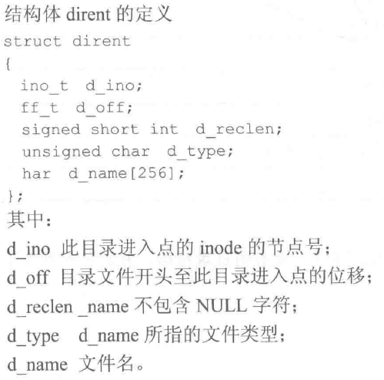
文件名长度

Slide 63
5.4.1 目录文件的操作
目录扫描函数scandir
  int scandir(const char *dir,struct dirent ***namelist,int (*filter)(const void *b), int ( * compare )( const struct dirent **, const struct dirent ** ) );
  int alphasort(const void *a, const void *b);
  int versionsort(const void *a, const void *b);
dir：待扫描的目录
namelist：返回的目录名，系统自动用malloc动态分配，用后用户需要free释放内存
filter：过滤函数，返回0目录不显示
compare：排序函数，常用的有：alphasort和versionsort
函数成功执行时返回找到匹配模式目录的个数，失败将返回-1

Slide 64
scandir.c
#include <stdio.h>
#include <dirent.h>
int customFilter(const struct dirent *pDir)
{
if (strcmp(pDir->d_name, ".")&& strcmp(pDir->d_name, ".."))
{
return 1;
}
return 0;
}
int main()
{
struct dirent **namelist;
int n;
int i;
n = scandir(".", &namelist, customFilter, alphasort);
//n = scandir(".", &namelist, 0, alphasort);
if (n < 0)
{
perror("scandir");
}
else
{
for (i = 0; i < n; i++)
{
printf("%s\n", namelist[i]->d_name);
free(namelist[i]);
}
free(namelist);
}
}

Slide 65
5.4.1 目录文件的操作
例5.18 设计一个程序，要求用递归的方法列出某一目录下的全部文件和文件夹的大小及创建日期，包括子文件和子文件夹
通过dirent.d_type判断文件类型
文件使用stat函数获取信息
目录过滤掉.与..后，对函数递归调用
5-18.c

Slide 66
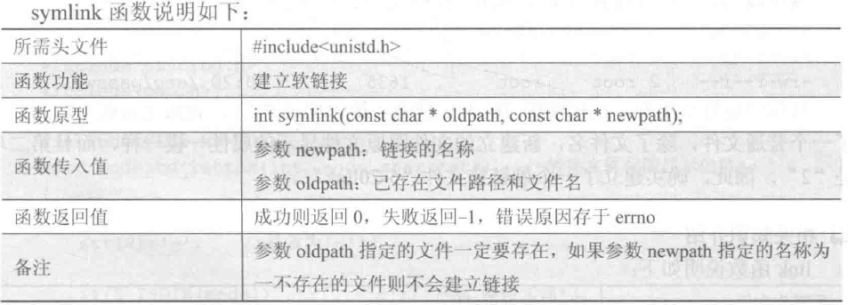
5.4.2 链接文件的操作
符号链接文件
  类似于window中的快捷方式，文件中包含了原文件的目录信息
  可以跨文件系统在目录间建立链接，便于对目录结构的组织
  是一种特殊的文件，占用inode节点，占用磁盘空间
  符号链接文件的建立：symlink函数

Slide 67
5.4.2 链接文件的操作
例5.19 设计一个程序，要求为“/etc/passwd”文件建立符号链接“5-19link”，并查看此链接文件和“/etc/passwd”文件。
//5-19.c
#include<unistd.h>
int main()
{
symlink("/etc/passwd","5-19link");
system("ls -l 5-19link ");
system("ls -l /etc/passwd ");
}

Slide 68
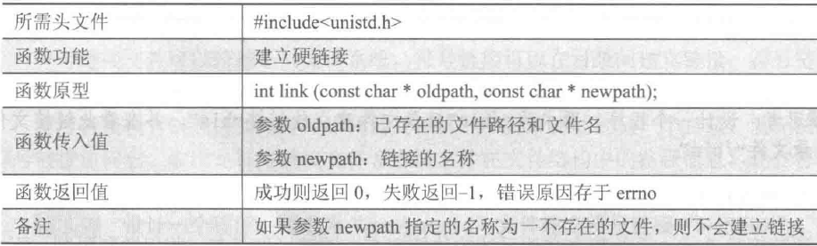
5.4.2 链接文件的操作
硬链接
  不占用inode，增加了目录文件中的项，指向现有文件的inode
  文件的硬链接数+1
  当有多个硬链接，删除硬链接文件时，文件不会删除，只有当文件硬链接数为0时删除文件
  硬链接文件的建立：link函数

Slide 69
5.4.2 链接文件的操作
例5.20 设计一个程序，要求为“/etc/passwd”文件建立硬链接“5-20link”，并查看此链接文件和“/etc/passwd”文件
//5-20.c
#include<unistd.h>
int main()
{
link("/etc/passwd","/tmp/5-20link");
system("ls /tmp/5-20link -l");
system("ls /etc/passwd -l");
}

Slide 70
Linux中文件的管理
Linux中文件存储在以4KB大小为单位的数据块中（根据分区时的参数不同而有变化）
通过inode对文件进行管理，inode记录了文件的元信息（不记录文件名）
  文件的字节数
  文件拥有者的User ID
  文件的Group ID
  文件的读、写、执行权限
  文件的时间戳
  硬链接数：有多少文件名指向这个inode
  文件数据块的位置，共12个，指向的数据可以是文件数据，也可以是指向数据块的指针
通过inode可以获得文件的所有数据
每个inode有唯一的编号，内核使用inode号对文件进行识别与操作（内核不使用文件名）
inode信息可以通过 ls –i选项查看

Slide 71
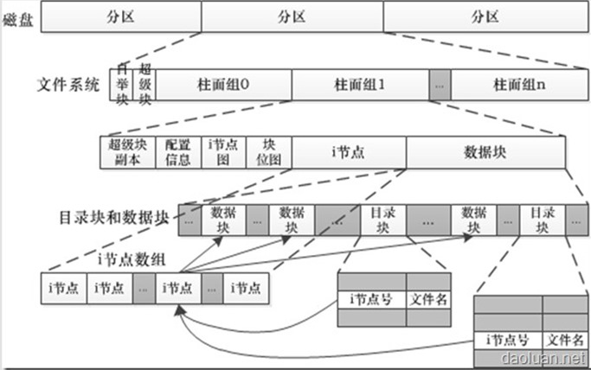
Linux中文件的管理
分区在存储时被划分成存储inode的部分与存储数据块的部分
分区中inode数量有限，当存在大量小文件时，会耗尽inode，此时即使分区没有满，也无法存储文件
  分区inode数可以通过df –i查看

Slide 72
Linux中文件的管理
Linux中的目录是1种特殊的文件
目录需要占用inode
目录文件是一系列目录项（dirent）的列表
  每个目录项主要由两部分组成：文件名，文件名对应的inode号码
  文件名记录在目录项中，通过目录项可以实现文件名与inode号的关联，便于用户用文件名访问文件
硬链接
  同一个文件具有多个别名，具有相同inode
  创建硬链接就是在目录文件中新建一个目录项
  不占用inode，一般不占用磁盘空间
  目录项.和..都是硬链接
    目录默认的硬链接数=目录下的子目录数+2
软链接
  是单独的文件，里面记录了链接文件的路径
  占用inode和磁盘空间

Slide 73
/proc文件
Linux提供了一种特殊的文件系统procfs，以/proc目录呈现
包含了很多文件，对驱动程序、内核信息、进程进行更详细参数的获取与设置
常用的信息条目，用cat命令可以查看
  /proc/cupinfo—CPU信息
  /proc/meminfo—内存信息
  /proc/version—系统版本信息
  /proc/net/sockstat—套接字使用统计
  /proc/sys/fs/file-max—最大同时打开文件数

Slide 74
/proc文件
/proc目录中，以数字命名的为当前运行进程的信息
  cwd->为进程当前的工作目录
  exe->进程运行的可执行程序
  cmdline->启动进程的命令行字串，二进制存储
  environ->进程的环境变量，二进制存储
    二进制存储项用od –c查看

